Slide 1
資料２
令和２年８月１８日
令和２年度第１回
千葉市行政改革推進委員会
報告事項（２）
千葉市のデジタル活用等
（新型コロナウイルス感染症関連）

Slide 2

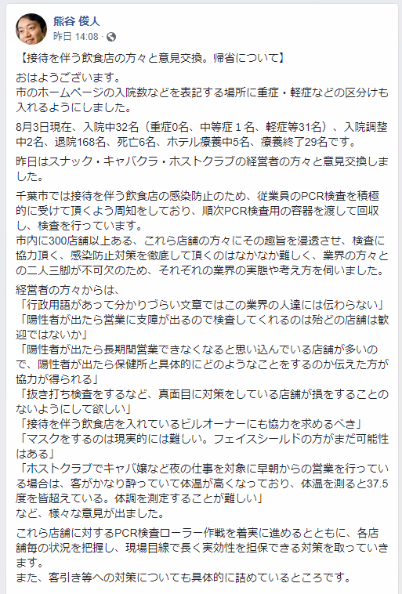
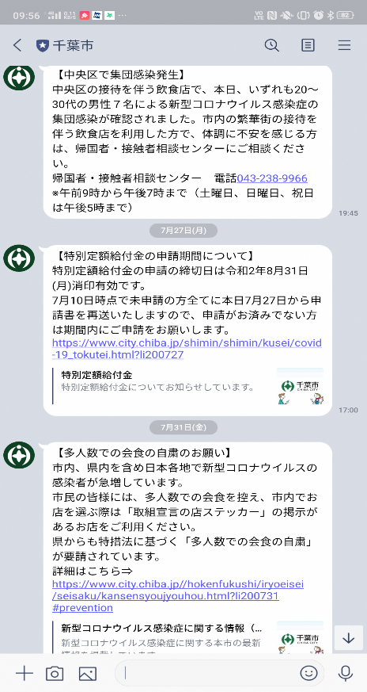
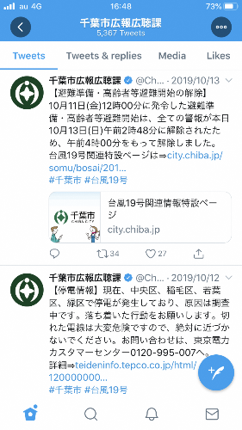
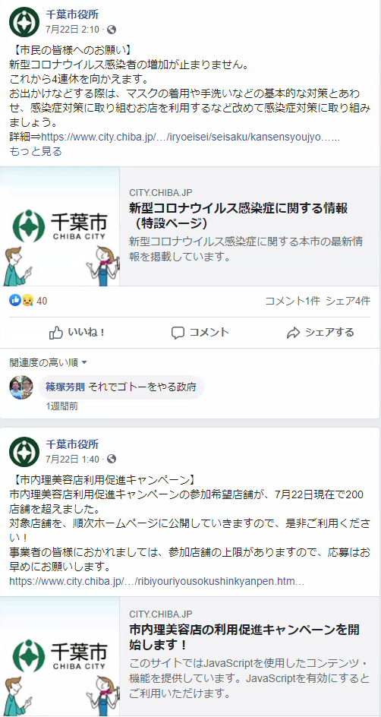
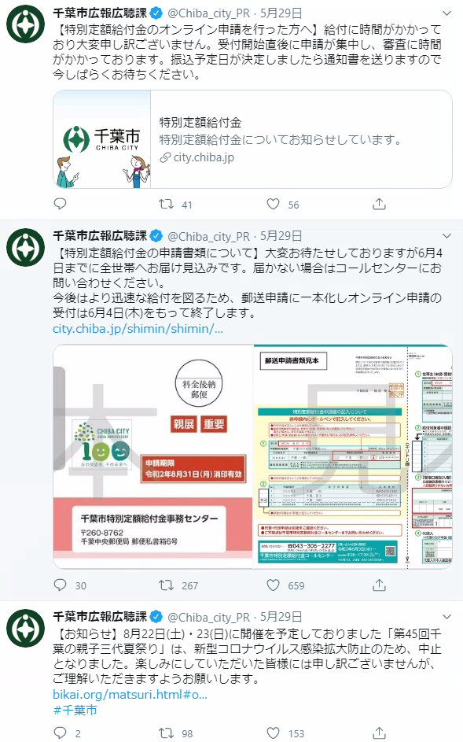
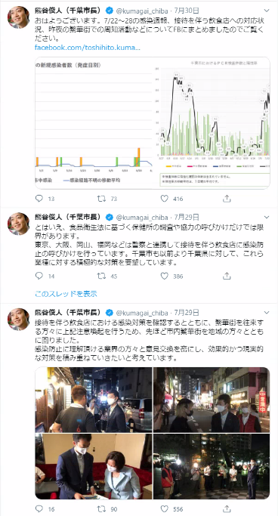
千葉市のデジタル活用等（新型コロナウイルス感染症関連）
■SNSによる情報発信
〇千葉市公式のSNS
〇熊谷市長のSNS
Facebook
LINE
Twitter
Facebook
【主な発信内容】
・市内の感染状況
・国や市のコロナ対策支援等
・学校や公共施設等の休止状況
・特別定額給付金の振込スケジュール
【その他】
・Yahoo!防災、安心・安全メールによる情報発信も実施
Twitter
Notes:
【参考：登録者数】
Twitter（千葉市）：9.5万人（8/4時点）
Twitter（熊谷市長）：23.9万人（8/4時点）
Facebook（千葉市）：5,900人（8/11時点）
Facebook（熊谷市長）：2.5万人（8/11時点）
LINE（千葉市）：2.9万人（8/11時点）

Slide 3
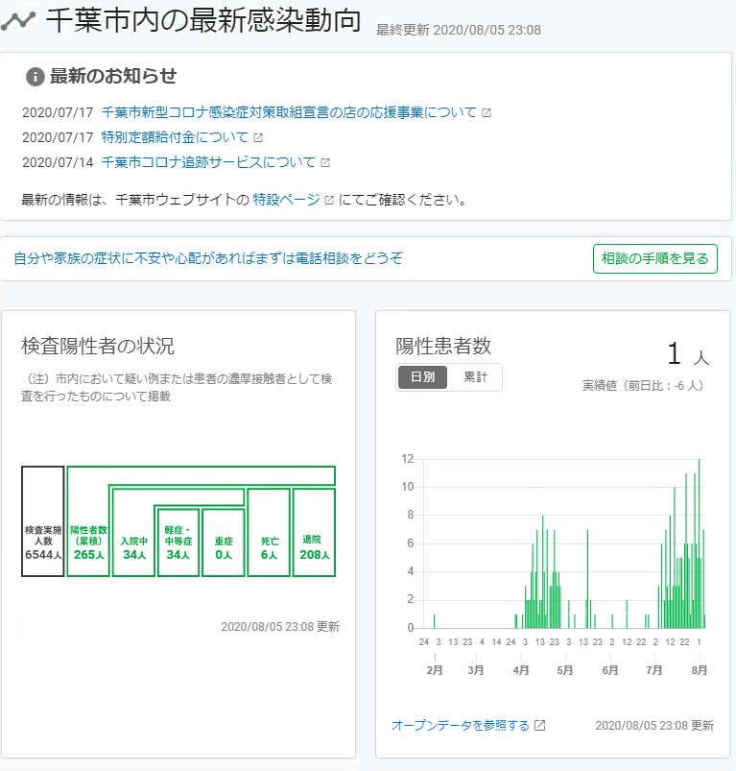
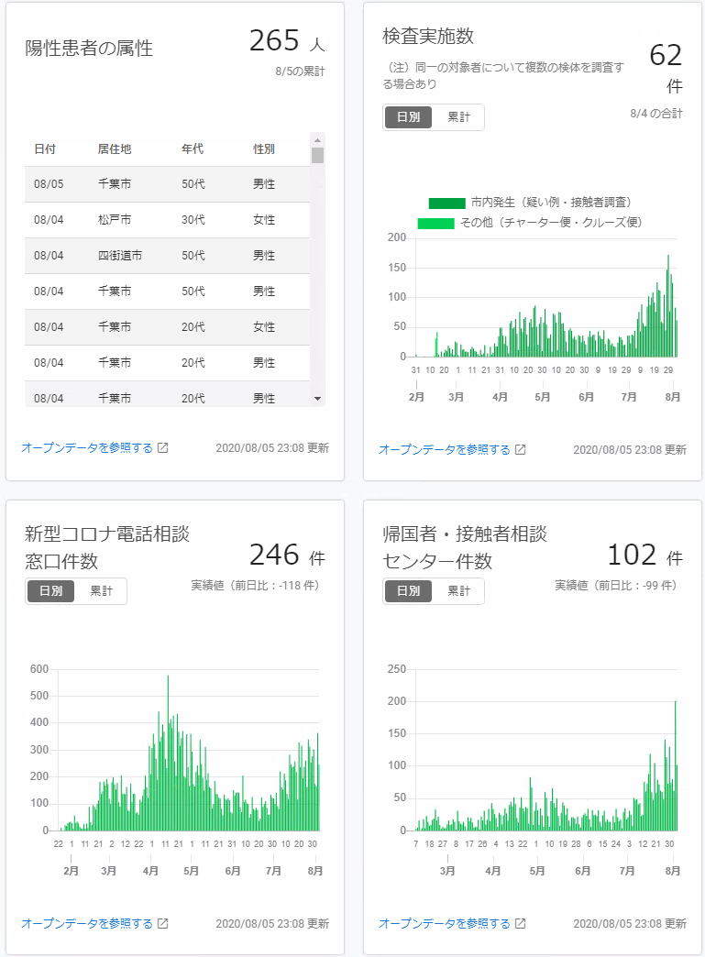
千葉市のデジタル活用等（新型コロナウイルス感染症関連）
■新型コロナウイルス感染症対策サイト（ NPO法人Code for Chiba ）
【出典】「 NPO法人Code for Chiba」Webサイト URL：https://stopcovid19.code4chiba.org/
閲覧日：2020年8月5日
Notes:
Code for Chiba は、2015年に活動開始、2017年に NPO法人となった。
本法人のミッションは「テクノロジーを活用して、千葉市をよりよい街にする」
これまでも「市税の使いみちポータルサイト」、「5374.ｊｐ」、「ちば保育園マップ」等を開発・提供している。

Slide 4
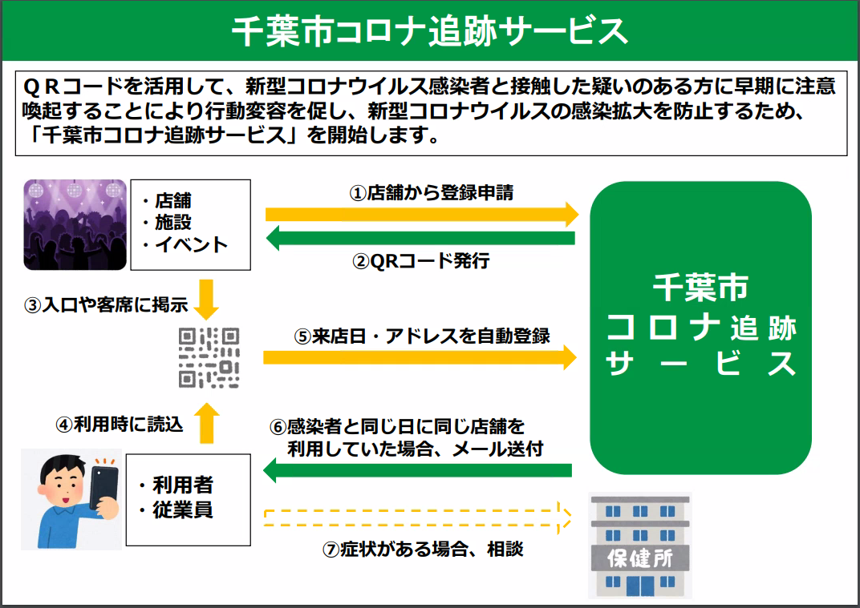
千葉市のデジタル活用等（新型コロナウイルス感染症関連）
■千葉市コロナ追跡サービス（2020年6月1日運用開始）
・8月16日時点で市内1,131店舗、10,427人が同サービスに登録
Notes:
・市内の店舗・施設・イベントをご利用される際に店舗等に掲示されたQRコードをスマートフォンで読み込み、利用日とメールアドレスをご登録いただいた方に対して、利用日及び利用店舗等が新型コロナウイルス感染者と同じであることが判明した場合、お知らせメールを送るもの。
・本サービスは店舗及び市民ともに無料で利用可
・利用記録は1か月間保存し、期間経過後に自動消去

Slide 5
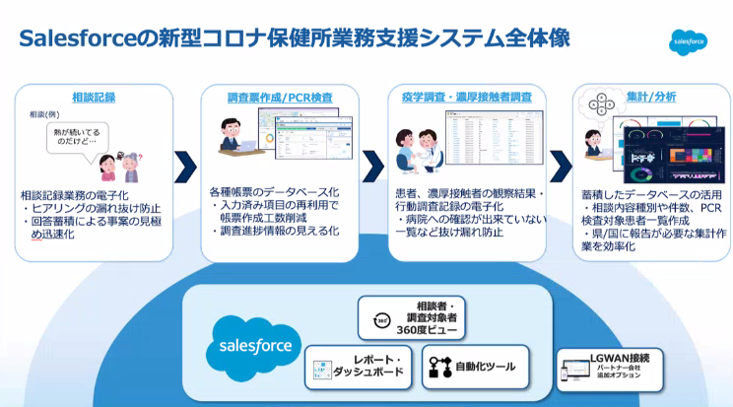
千葉市のデジタル活用等（新型コロナウイルス感染症関連）
■新型コロナ保健所業務支援クラウドパッケージの採用
・4月13日に全国の保健所向けに無償提供について発表され、千葉市での採用は全国展開プログラム発表後初。
【出典】「salesforce」Webサイト
URL：https://www.salesforce.com/jp/company/news-press/press-releases/2020/04/200413/
閲覧日：2020年8月4日
Notes:
・3月に船橋市の保健所向けにクラウド型業務支援パッケージを無償で提供し、4月には全国の保健所向けに無償提供を発表していたもので、千葉市は全国展開プログラム発表後初の採用。（5/20発表）
・本パッケージには、問い合わせ管理機能、PCR検査管理、症状経過管理、疫学調査管理、濃厚接触者管理、病院管理、各種集計管理が含まれている。
・これまでＰＣＲ検査の結果や患者情報などのデータファイルをそれぞれ
独立して管理しており、入力や照合に時間を要していたところ、全国の保健所向けに「新型コロ
ナ保健所業務支援クラウドパッケージ」を開発した株式会社セールスフォース・ドットコムか
ら、本業務支援クラウドパッケージを４か月間無償提供していただくこととなった。
導入することにより、データの一元管理が可能となり、よりきめ細やかな対策が講じられる
ほか、事務の効率化が図られることによって、国や県への報告や統計資料の作成等を迅速に行
うことができるようになる。
・本パッケージの導入および運用は、セールスフォースのパートナー会社であるデロイト トーマツ コンサルティング合同会社（システム設計・開発）ならびに株式会社両備システムズ（LGWAN－ASP（閉域網接続）提供）の支援を受け実現。

Slide 6
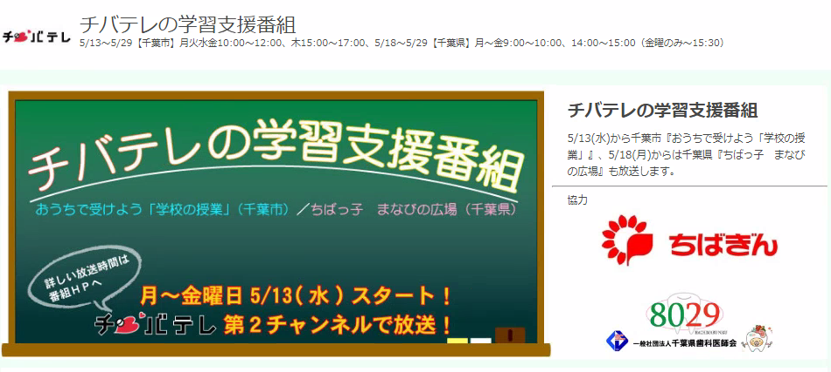
千葉市のデジタル活用等（新型コロナウイルス感染症関連）
■千葉テレビでの学習支援
・千葉県教育委員会及び千葉市教育委員会と連携協力し小中学生向けの学習支援番組
を第2チャンネルで放送（授業動画は原則1本15分）
・小学生は学年別に国語、算数、理科、社会、生活、音楽、図工、体育、家庭、外国語
・中学生は全学年、国語、数学、理科、英語
【出典】「千葉テレビ」Webサイト URL：https://www.chiba-tv.com/program/detail/1122 閲覧日：2020年8月4日
Notes:
【参考】このほか、学習動画コンテンツのYouTube配信や、学年に応じた学習ができるソフトウェア「ドリルパーク」の提供も行った。

Slide 7
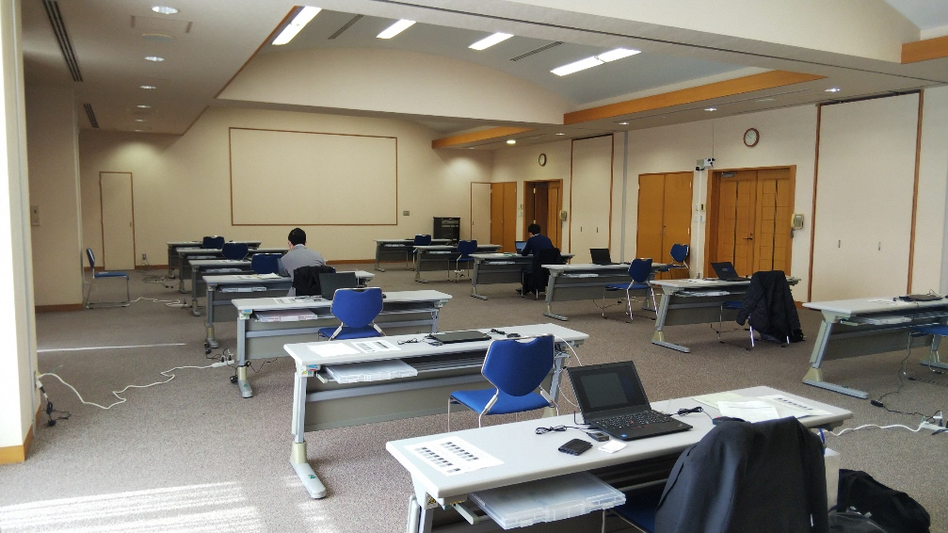
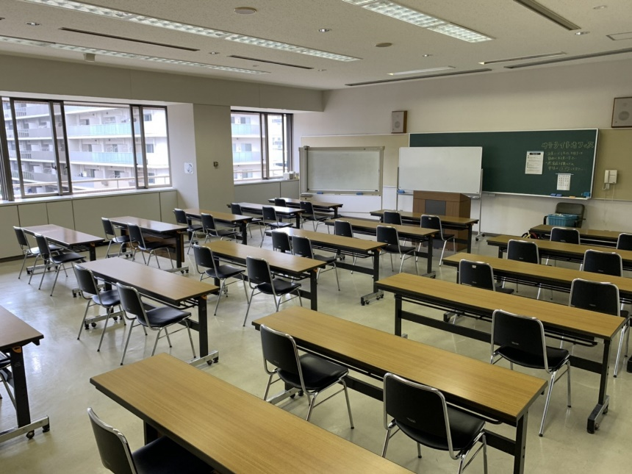
千葉市のデジタル活用等（新型コロナウイルス感染症関連）
■サテライトオフィスの設置
◎江戸川区中央図書館
（江戸川区中央3-1-2 4階講習室）
・江戸川区の協力により東京都等に在住し
ている職員向けのサテライトオフィス設置
◎市内各区役所等
・各所の一室をサテライトオフィスとして設置
※今後、テレワークを1000人規模まで拡大
するための環境整備を行う予定
Notes:
【参考】市内各区役所等とは、6区役所、本庁舎展望、議会棟一室、東京事務所

